Slide 1
Краевой конкурс чтецов
«Сквозь пламя войны - к Победе!», посвященный 80-й годовщине Победы в Великой Отечественной Войне
Номинация: «Сила в правде»,
стихотворения современных поэтов о СВО
Участник: Беляев Николай, студент группы ЭО-1124 КГБ ПОУ ХАМК
Руководитель: преподаватель Белоусова С.В.

Slide 3
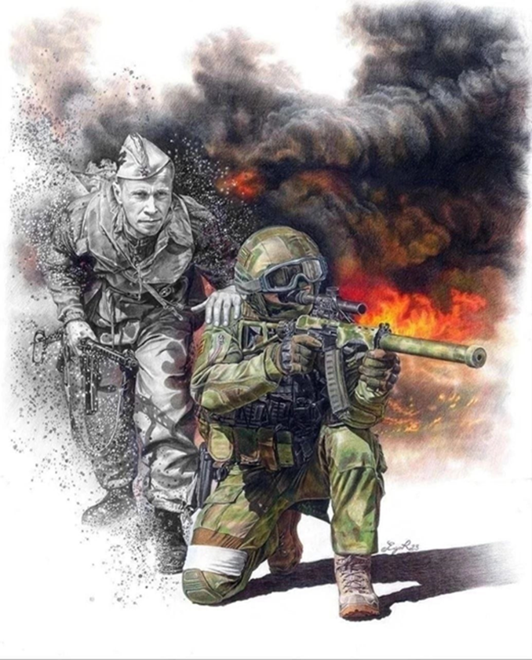
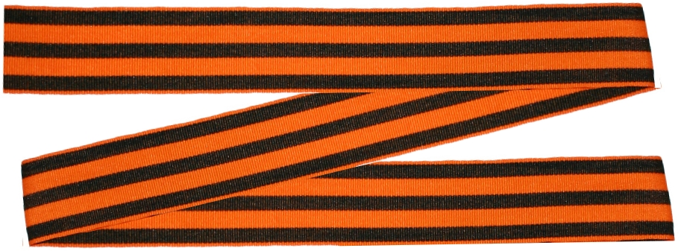
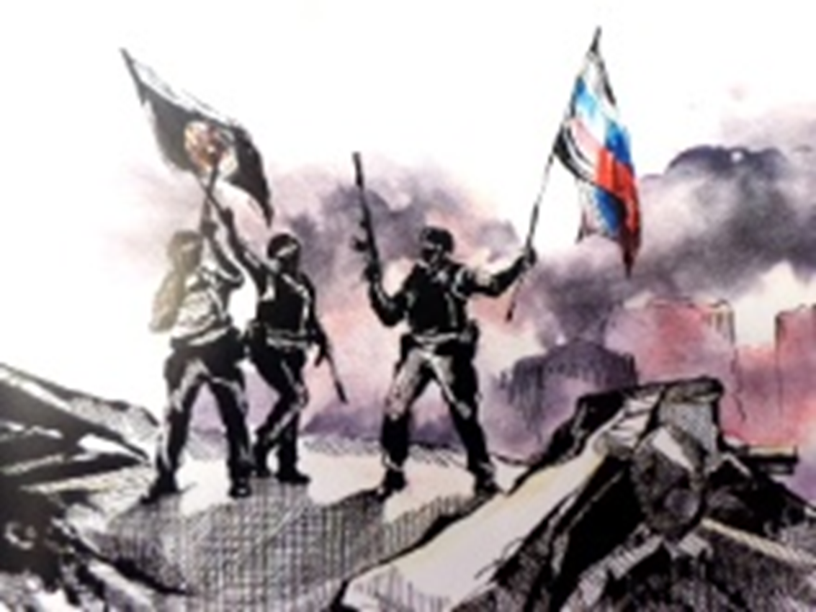
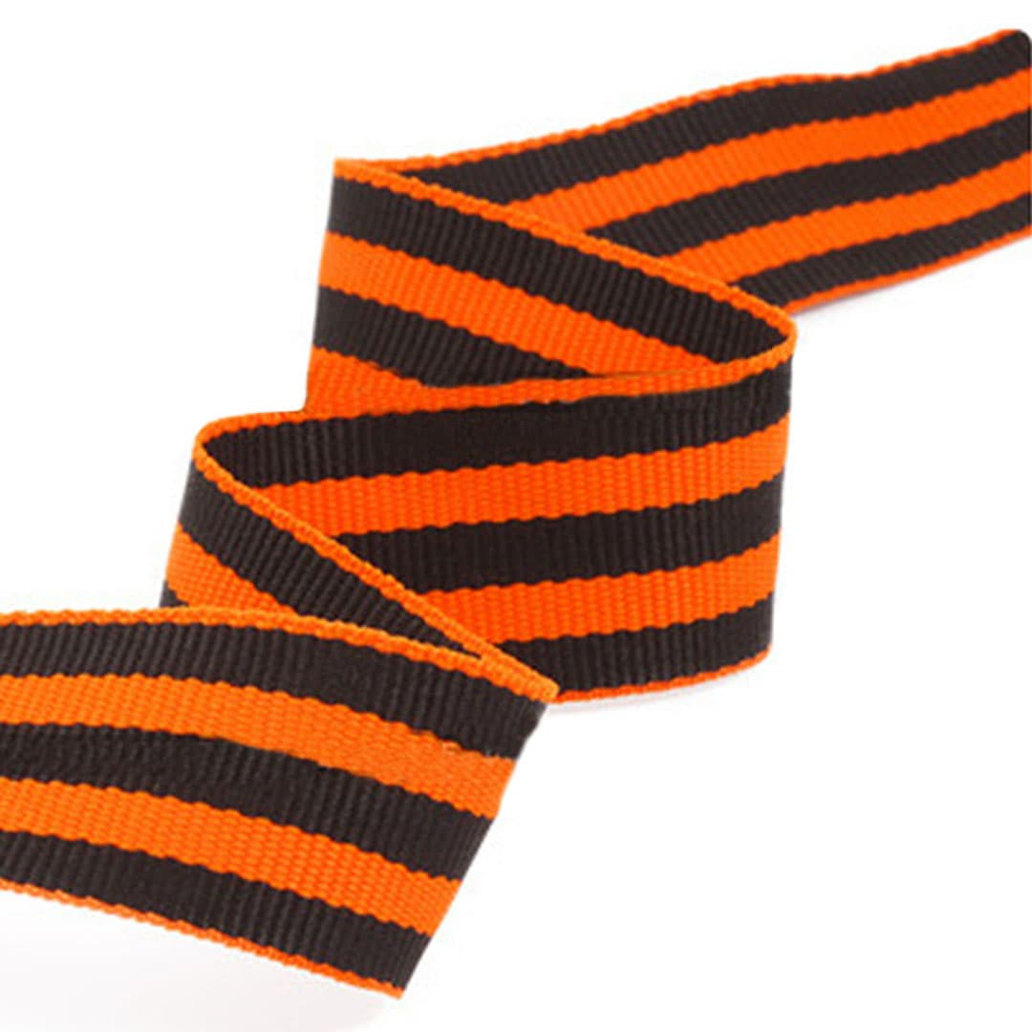

Slide 4
